Slide 1
Домашние животные
Воспитатель
Падурец Л.Б.

Slide 2
Я хозяину служу –
Дом хозяйский сторожу,
Я рычу и громко лаю,
И чужих я прогоняю.
(Собака)

Slide 3
«Самым первым животным, которого человек сделал своим другом, была собака».

Slide 4
Дидактическая игра «Назови семью»

Slide 5
Хоть и бархатные лапки,
Но зовут меня «царапкой»,
Мышек ловко я ловлю,
Молоко из блюдца пью.
(Кошка).

Slide 6
«Кошка – гибкое, изящное и очень чистоплотное животное. Она любит своих хозяев, свой дом, ей нравится понежиться в тепле и уюте, подремать на солнышке или в мягком кресле».

Slide 7
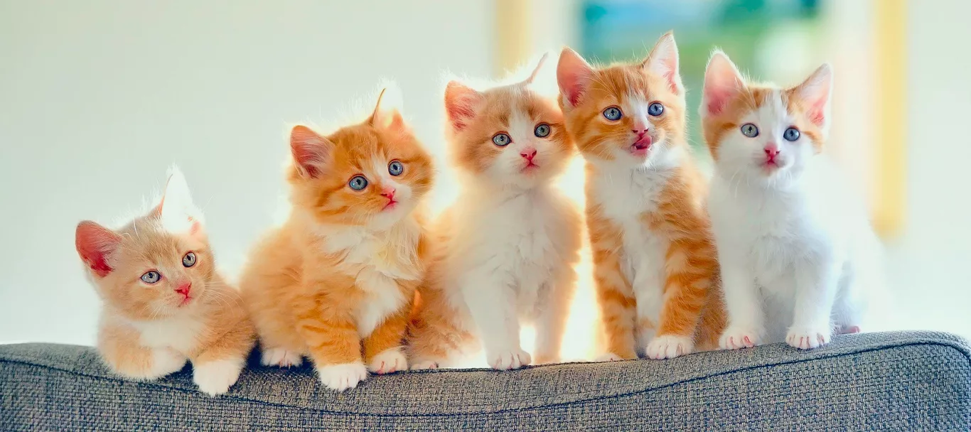
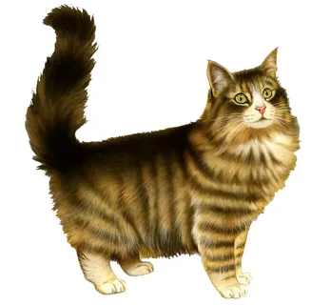
Дидактическая игра «Считай и называй»

Slide 8
Дидактическая игра «Какая картинка лишняя?»

Slide 9
Кто я – догадайтесь сами.
Я везу зимою сани,
Что легко скользят по снегу.
Летом я везу телегу.
(Лошадь)

Slide 10
«Лошадь – прекрасное, благородное животное. У нее крупное тело, сильные стройные ноги, оканчивающиеся копытами, густые пышные грива и хвост, стоячие уши и большие умные глаза».

Slide 11
Дидактическая игра «Назови семью»

Slide 12
Есть бородка, шерсть и ножки,
Ушки, хвост, а также рожки.
Хоть я блею, не пою –
Молоко тебе даю.
Я такая егоза!
И бодаюсь, я ...
(Коза.)

Slide 13
«Коза – небольшое животное, тело ее покрыто густой шерстью. Ноги у козы высокие, стройные, хвост – короткий. У козы большие серо-зеленые глаза, стоячие уши, а голова украшена острыми рожками».

Slide 14
Дидактическая игра «Назови семью»

Slide 15
Блеет жалобно: «Б-е-е, б-е-е!»
Травку щиплет во дворе,
Шубка в завитых колечках,
А зовут её … (овечка)

Slide 16
«Овца (или баран)- Это небольшое животное. Её тело покрыто густой курчавой шерстью. У овцы стройные ноги, оканчивающиеся копытами, крутой, выпуклый лоб и маленькие рожки».

Slide 17
Дидактическая игра «Увидел – не увидел»
Закончи предложения по образцу:
«Вовка увидел две овцы и не увидел одну овцу».
Дети: «Вовка увидел одну лошадь и не увидел пять ……..»

Slide 18
Ест траву, жуёт, молчит…
А потом полдня мычит:
- Мне погладите бока –
Дам парного молока!
(Корова)

Slide 19
«Корова. Тело у коровы широкое, с округлыми раздутыми боками, ноги короткие, длинный сильный хвост напоминает метелку. У коровы крупная голова с загнутыми вверх рогами, стоячие уши, которыми она хорошо слышит, и большие темно-карие бархатистые глаза».

Slide 20
Дидактическая игра «Назови семью»

Slide 21
У меня есть пятачок,
Вместо хвостика крючок,
В луже я лежать люблю
И похрюкивать: «Хрю! Хрю!»
(Свинья).

Slide 22
«Свинья. У свиньи клинообразная голова, оканчивающаяся круглым пятачком, большие стоячие уши и совсем маленькие подслеповатые глазки. Видит свинья плохо, а вот слух и обоняние у нее прекрасные. У Хавроньи Ивановны толстое округлое тело, хвост – колечком и стройные ноги с копытцами».

Slide 23
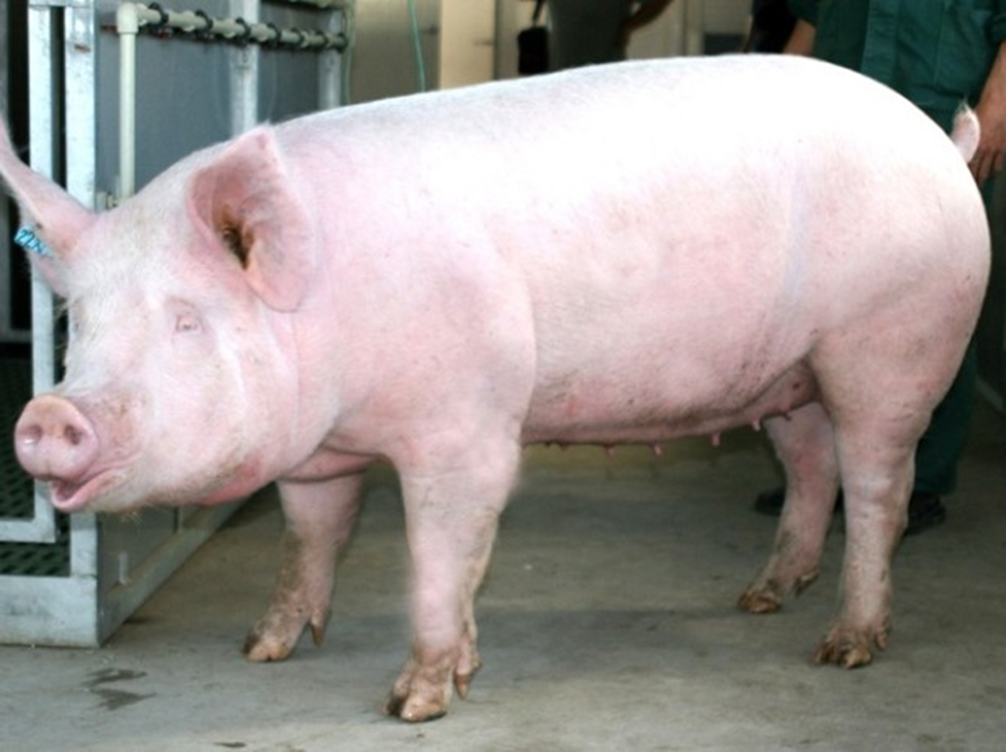
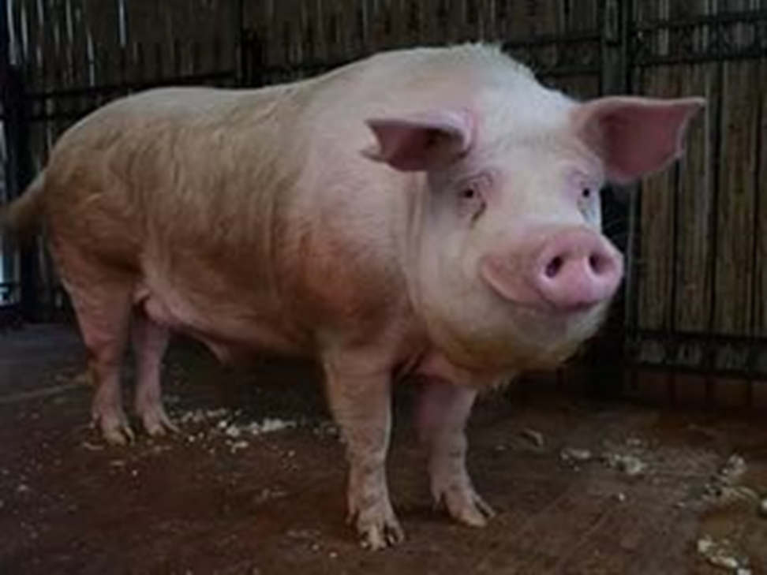
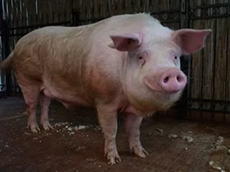
Дидактическая игра «Считай и называй»
Помоги сосчитать и назвать животных.
Дети: «Три поросенка, пять ……….».

Slide 24
Голоса домашних животных (продолжи предложение)
Кто похлебку съел мою? –
Свинка хрюкает: ………………….
Дайте свежей травки мне!-
Блеет козочка: …………….
Молочка налили мало!-
Кот мяукал: ……………..
Хватай вора за рукав! –
Пес залаял:………..
Мой хозяин далеко!-
Ржет лошадка:………..
Где теленок, не пойму? –
Замычит корова:………

Slide 25
Благодарю за внимание!

